Slide 1


中文保险小样本多任务竞赛
2022AIWIN世界人工智能创新大赛
团队：知识工场
报告人：陆轩韬
2022.06.17

Slide 2
团队简介
陆轩韬
复旦大学 软件工程 硕士研究生二年级 @知识工场实验室
本科毕业于 华东师范大学 计算机科学与技术
字节跳动 AI-LAB NLP算法工程师（实习）
曾多次在国内外自然语言处理竞赛中获得top名次与奖项
过往获奖情况：
2022 Kaggle - Feedback Prize - Evaluating Student Writing 银牌
2022 山东省第三届数据应用创新创业大赛 - 网格事件智能分类 亚军
2021 iFLYTEK 科大讯飞AI 开发者大赛-非标准化疾病诉求的简单分诊挑战赛 冠军
2021 CCKS 华为-面向通信领域的事件共指消解任务 亚军
2021 iFLYTEK 科大讯飞AI 开发者大赛-试题标签预测挑战赛 季军
2021 DIGIX 华为全球校园AI 算法精英大赛-基于多模型迁移预训练文章质量判别 季军

Slide 3
赛题理解与问题建模
赛题理解
本次赛题目标为探索统一范式的多任务小样本学习。
多任务：赛题覆盖了保险真实业务场景中常见的保险领域、医疗领域和金融领域，包括文本分类、文本相似度、自然语言推断、命名实体识别和机器阅读理解等五大基础自然语言理解任务，具体为18个保险业务场景中的常见任务。
小样本：为了还原真实业务场景中大规模高质量标注数据积累困难的情况，训练集从18个任务中选取了14个作为训练集任务，每个任务提供20条标注样本，共计280条标注样本。测试集从18个任务中选取了14个作为测试集任务，每个任务提供400条测试样本，分A/B榜测试。

Slide 4
赛题理解与问题建模
问题建模
由于预训练语言模型在NLP领域中大放异彩，因此是本次比赛中不可或缺的一部分。
具体地，有以下两类方案：
使用NLU类型的预训练语言模型。由于本次赛题的任务都属于NLU范畴，因此可以使用诸如BERT之类的NLU模型进行建模。
使用NLG类型的预训练语言模型（诸如T5，BART），将所有的任务都转换为序列生成任务，也是baseline中的做法。
由于部分任务只在测试集中出现而没有相应的训练样本，如果使用BERT等NLU模型无法有效处理这部分任务，因此我采用第二种方案

Slide 5
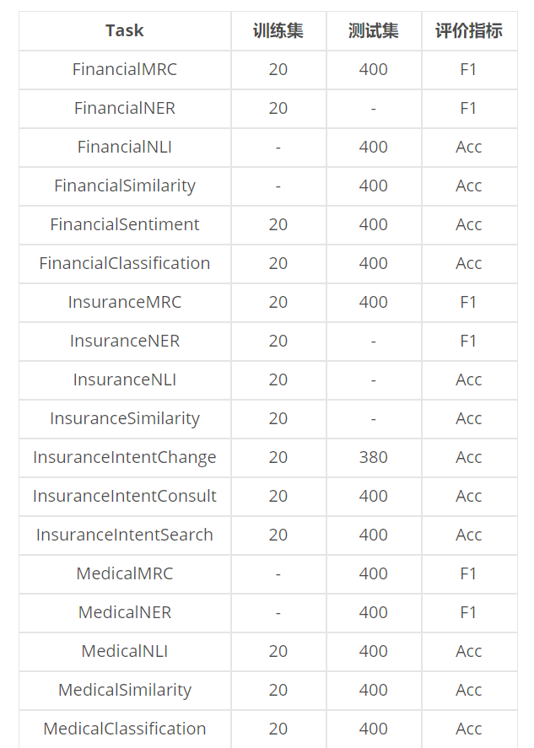
数据探索与特征工程
训练集从18个自然语言处理任务中选取了14个作为训练集任务，每个任务提供20条标注样本，共计280条标注样本。
测试集从18个任务中选取了14个作为测试集任务，每个任务提供400条测试样本，A/B榜各200条。
此外，主办方还提供了70个开源数据集，每个数据集从原始数据中采样约500条（共计70*500条数据），构建了opensource_sample_500.json，用于辅助统一模型训练。

Slide 6
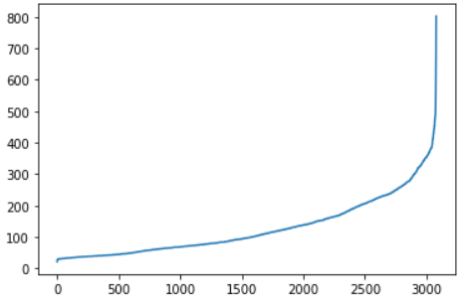
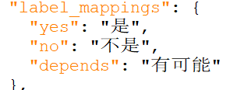
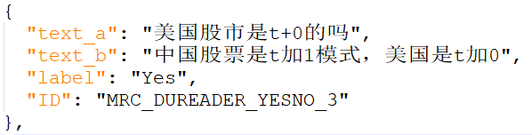
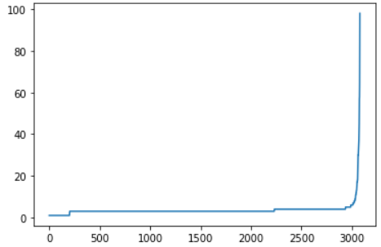
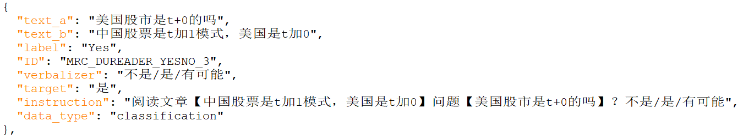
数据探索与特征工程
原始数据格式
输入文本长度分布
所有任务进行统一格式转换
转换后的数据格式
输出文本长度分布

Slide 7
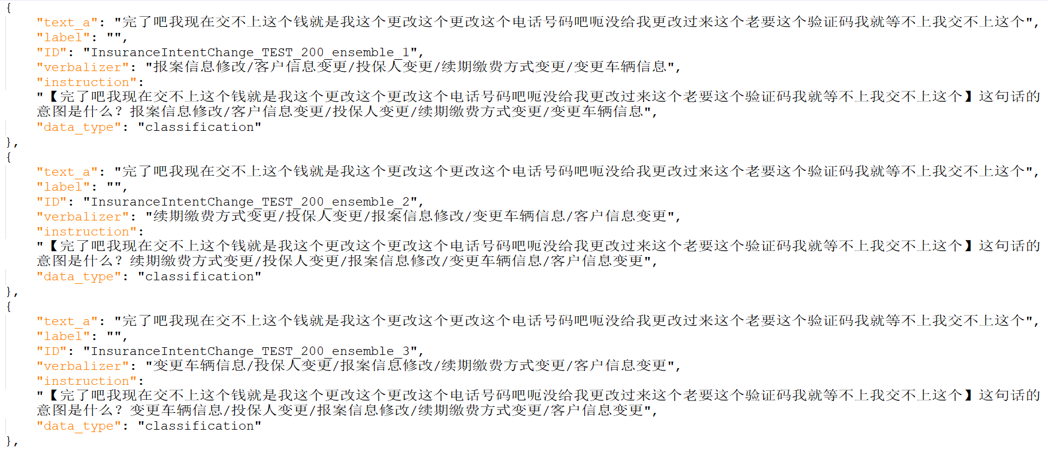
数据探索与特征工程
数据增强：扰动verbalizer在instruction中的出现顺序。通过该方法可以利用一条数据生成多条数据。
该数据增强方法可同时应用于opensource训练数据，instruction训练数据，以及instruction测试数据。

Slide 8
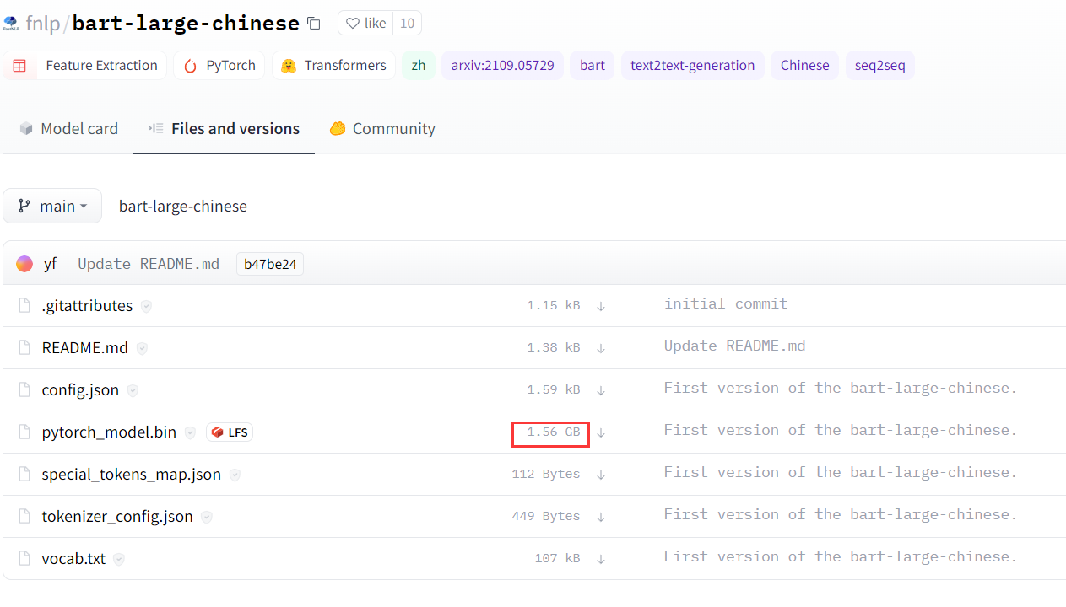
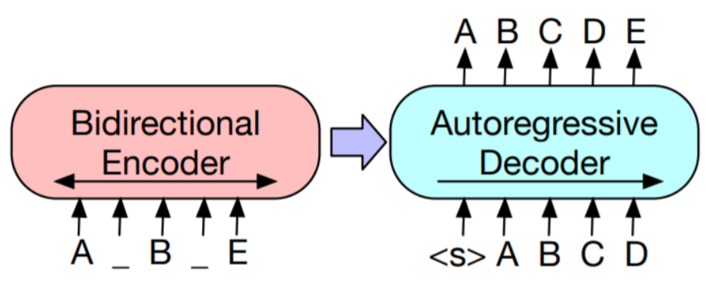
模型训练
模型选择（方案一）
encoder_layers: 12
encoder_layers: 11
decoder_layers: 12
decoder_layers: 12
BART: Denoising Sequence-to-Sequence Pre-training for Natural Language Generation, Translation, and Comprehension

Slide 9
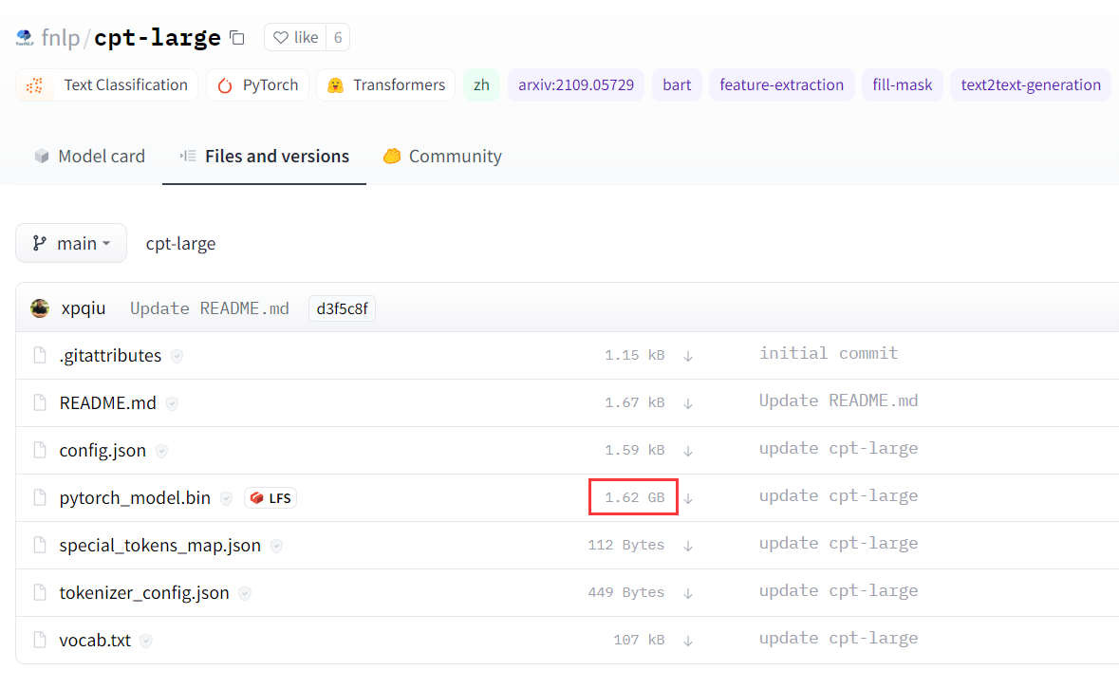
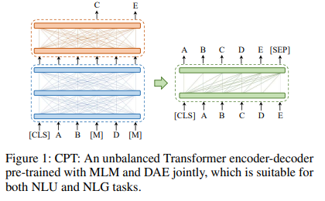
模型训练
模型选择（方案二）
encoder_layers: 24
encoder_layers: 23
decoder_layers: 4
decoder_layers: 4
CPT: A Pre-Trained Unbalanced Transformer for Both Chinese Language Understanding and Generation

Slide 10
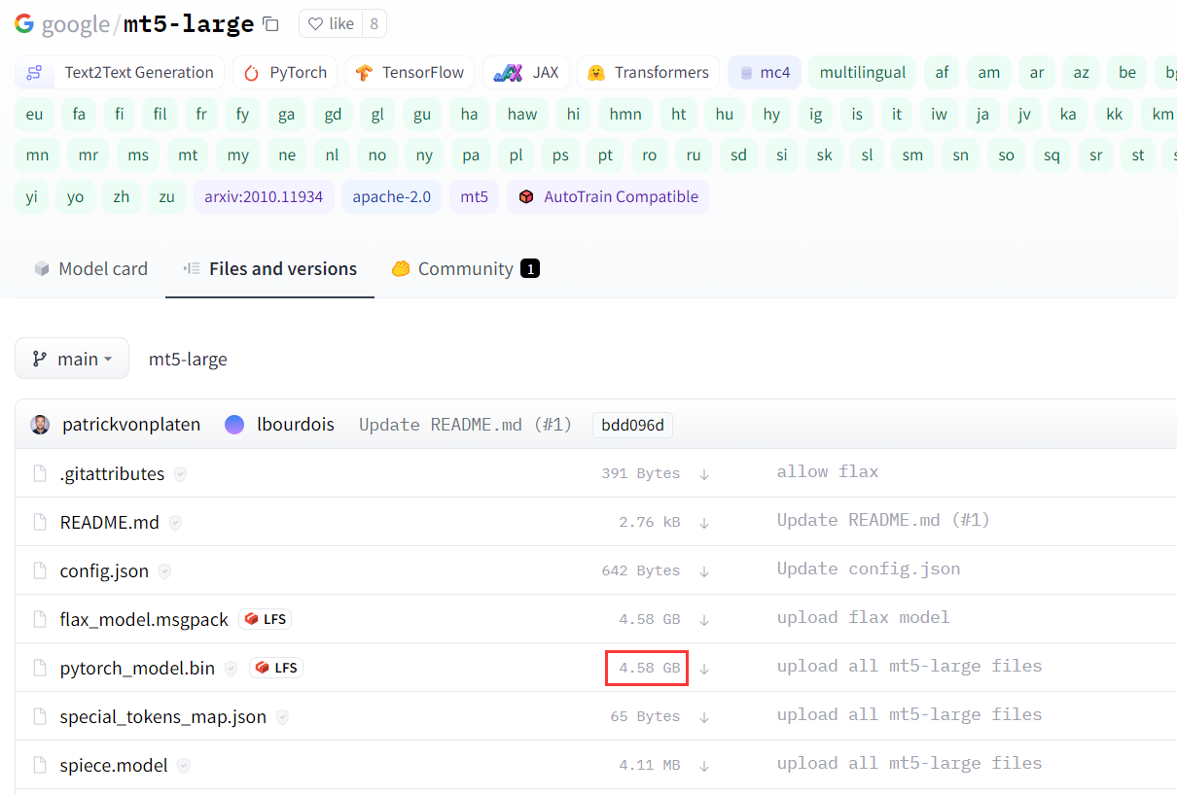
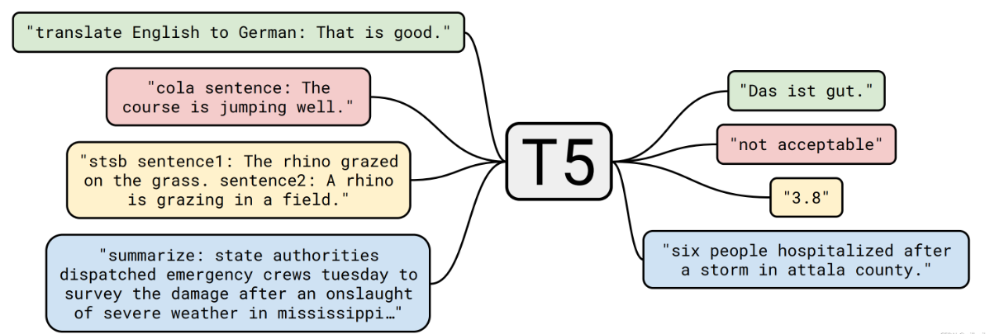
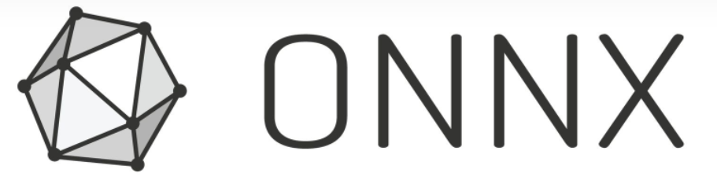
模型训练
模型选择（方案三）
使用ONNX进行int8量化，最终模型大小为1.4GB
mT5: A massively multilingual pre-trained text-to-text transformer

Slide 11
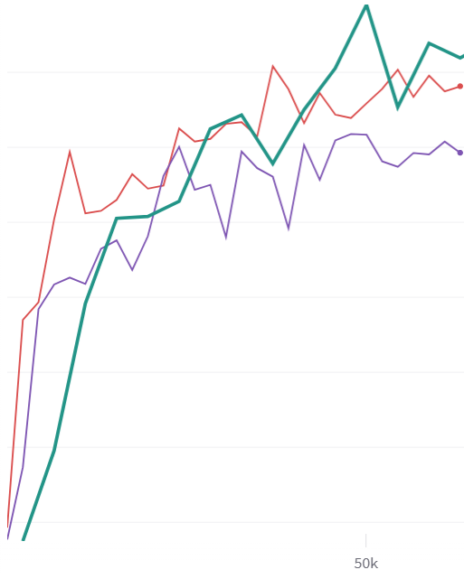
模型训练
mt5-large > cpt-large > bart-large
因此模型最终选择方案三
即int8量化的单模单折mt5-large模型
不同模型在opensource验证集上的表现

Slide 12
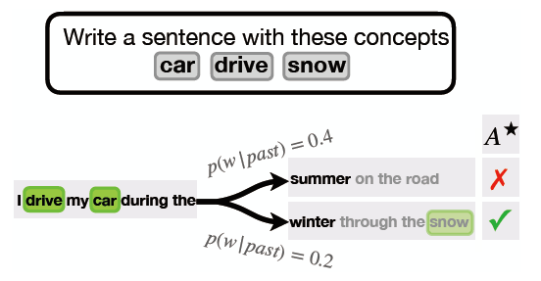
Tricks
在数据增强部分有提到：该增强方法可同时应用于opensource训练数据，instruction训练数据，以及instruction测试数据。实验发现对于opensource训练数据和instruction训练数据的增强并不会带来收益，因此只对instruction测试数据进行了增强。
Constrained decoding：分析bad case的时候，发现有部分生成的结果未出现在verbalizer（即候选项中），可以通过constrained decoding强制输出中出现verbalizer 中的token。然而这类bad case并不多，会影响万分位。
Ximing Lu, et al. [2021] NEUROLOGIC A*esque Decoding: Constrained Text Generation with Lookahead Heuristics.

Slide 13
实验结果
# | Method | Score
(1) | mT5-large只在opensource上训练 | 0.5782
(2) | 在（1）的基础上，继续在instruction数据上训练 （划分训练集和验证集） | 0.6963
(3) | ONNX Int8量化 | 0.6944
(4) | 在（1）的基础上，继续在instruction数据上训练 （全量数据用来训练，需要手动调整训练轮数来获得最优解） | 0.7070
(5) | 对测试数据进行数据增强，每个样本生成两个新样本 | 0.7081
(6) | 对测试数据进行数据增强，每个样本生成四个新样本 | 0.7120
(7) | 对测试数据进行数据增强，每个样本生成六个新样本 | 0.7113
(8) | 对测试数据进行数据增强，每个样本生成八个新样本 | 0.7109
(9) | 调整NER预测结果的格式（字符串转换成数组） | 0.7502
A榜主要实验结果

Slide 14
总结
量化过的大模型相较于同量级的小模型，通常能够取得更好的结果，并拥有更快的推理速度。
Inference Ensemble（数据增强）能够在只使用单一模型的情况下，同样达到良好的集成效果。
Constrained decoding：学术界的热点问题之一，比赛中这类bad case并不多，所以效果不明显，但是仍不失为是一个很有前景的方法。
小样本场景下，引入额外的外部数据能够有效地帮助模型达到一个更好的初始状态。

Slide 15

Thanks

